Slide 1

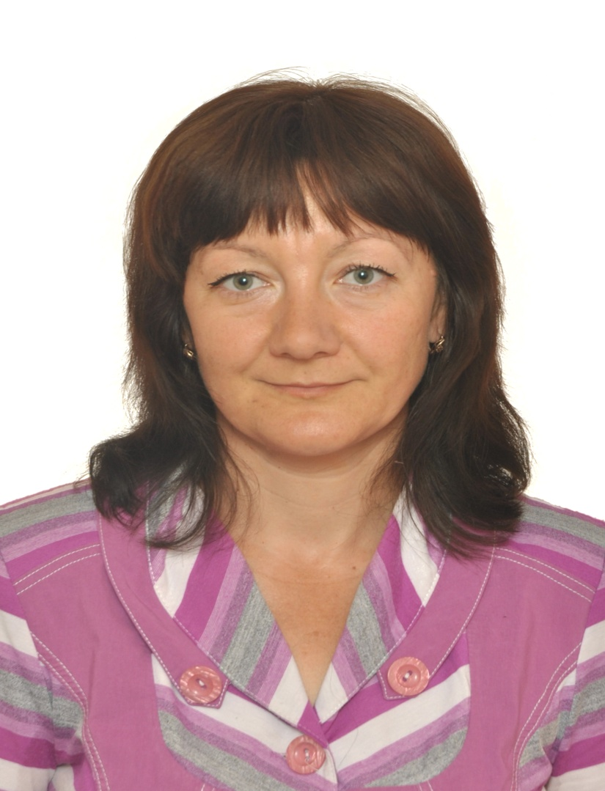
Этапы биографии и творчества Александра Трифоновича Твардовского. Стихотворения о родине и природе.
Выполнила учитель русского языка и литературы высшей квалификационной категории МБОУ «Алмалинская СОШ»
Бархатова Людмила Павловна.

Slide 2
Русская литература и в 19 , и в 20 веках наполнена великими именами.
В 19 веке – дворяне, затем дворянская и разночинская интеллигенция. 20 век: Горький – из купеческой среды, Бунин – дворянин, Отцы Блока и Цветаевой – профессоры университетов, у Ахматовой – инженер флота, у Маяковского – дворянин, лесничий. С Есенина начинается крестьянская тропа в русской литературе. Среди них был поэт, имя которого нам уже хорошо известно, - А.Т.Твардовский.

Slide 3
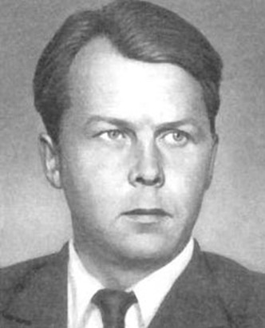
Биография Твардовского Александра Трифоновича
(1910 — 1971)

Slide 4
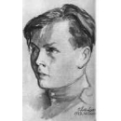
Русский поэт Александр Трифонович Твардовский
родился в 1910 году
в Смоленской губернии
в деревне Загорье
в семье деревенского
кузнеца.

Slide 5

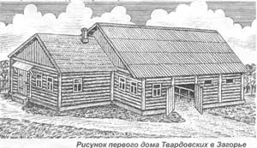
Детство
Хутор Загорье - родина великого русского поэта Александра Трифоновича Твардовского. Здесь почувствовал он биение жизни, усвоил ее первые уроки, написал свои первые стихи, Земля эта — десять с небольшим десятин — вся в мелких болотцах и вся заросшая лозняком, ельником, берёзкой, была во всех смыслах незавидна. Но для отца, который был единственным сыном безземельного солдата и многолетним тяжким трудом кузнеца заработал сумму, необходимую для первого взноса в банк, земля эта была дорога до святости. Нам, детям, он с самого малого возраста внушал любовь и уважение к этой кислой, скупой, но нашей земле — нашему «имению», как в шутку и не в шутку называл он свой хутор.
Дом П.Твардовского, конец XIX в. Усадьба крестьянина-бедняка.

Slide 6
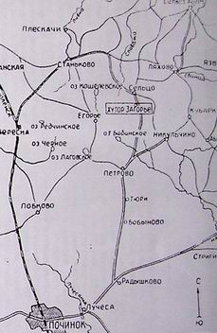
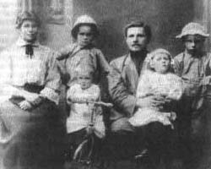
Семья Твардовских
Карта схема окрестностей хутора Загорье

Slide 7
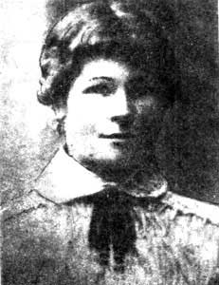
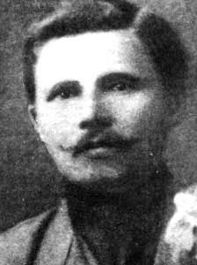
Родители Твардовского
Трифон Гордеевич, отец поэта
Мария Митрофановна, мать поэта

Slide 8
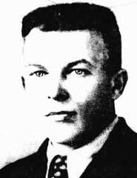
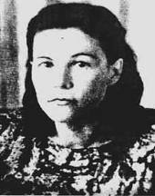
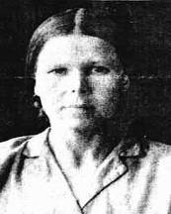
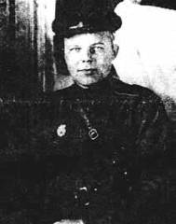
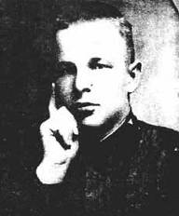
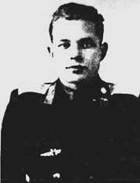
Анна Трифоновна, сестра
Иван Трифонович, брат
Мария Трифоновна, сестра
Константин Трифонович, брат
Павел Трифонович, брат
Василий Трифонович, брат

Slide 9
Из истории семьи Твардовского.
Детство поэта пришлось на первые послереволюционные годы, а в юности ему довелось на своей собственной судьбе понять, как проводилась коллективизация. Его отец, Трифон Гордеевич, в прошлом был кузнецом и тяжким трудом сумел скопить небольшую сумму денег, чтобы купить небольшой участок земли. Позже поэт напишет в автобиографии: "... нам, детям, отец с самого малого возраста внушал любовь и уважение к этой кислой, подзолистой, скупой и недоброй, но нашей земле - нашему "имению", как в шутку и не в шутку называл он свой хутор". За его стремление выбраться из нищеты, его причислили к кулакам. В тридцатые годы отец был раскулачен и выслан из родной деревни. Новые хозяева жизни не посчитались даже с тем, что Трифон Гордеевич вместе с семьей сам обрабатывал землю и не нищенствовал только благодаря своему трудолюбию. Они ничего не имели и против революции - наоборот даже, новые порядки казались им началом "счастливого светлого будущего». А.Т.Твардовский всю свою литературную деятельность посвящает на справедливое отношение к людям труда.
Постоянная связь с текущей действительностью, ориентация на широкие массы и живое общение с ними, опора на лучшие традиции русской поэзии и народного творчества – основные особенности его произведений.

Slide 10
Раскулачивание.
Поэт избежал ссылки и, живя в Смоленске, продолжал писать стихи, печататься. Через 10 лет Твардовский, в 1939 г. окончивший МИФЛИ, возвращается в родные места, пишет о них проникнутые любовью и грустью стихотворения. Твардовский ввел понятие «малого мира», «мирка», придав ему значение того истока, откуда человек до конца дней черпает нравственную энергию. Трагически переживал поэт многолетние муки раскаяния перед своим отцом, перенесшим разорение и сосланным на уральский лесоповал. Оставаясь верным коммунистической идее, он так и не смог до конца своих дней найти ответы на свои мучительные сомнения.

Slide 11
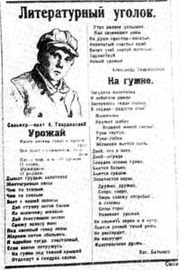
Раннее творчество А.Т.Твардовского.
Уже живя в родном хуторе Загорье на Смоленщине, Твардовский становится селькором. С 1924 года начинает посылать заметки в редакции смоленских газет. Он писал в них о комсомольских делах, о разных злоупотреблениях., которые допускали местные власти, что создавало ему в глазах местных жителей ореол защитника. В газете «Смоленская деревня» публикуются первые его стихотворения.
«Отрываясь от книг и учебы,— вспоминает Твардовский, — я ездил в колхозы в качестве корреспондента областных газет, писал статьи, вел всякие записи. За каждой поездкой отмечая для себя то новое, что открылось мне в сложном и величественном процессе колхозной жизни».
Первое опубликованное стихотворение. Газета "Смоленская деревня". 1925г.

Slide 12
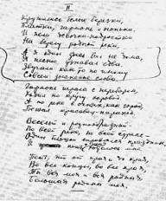
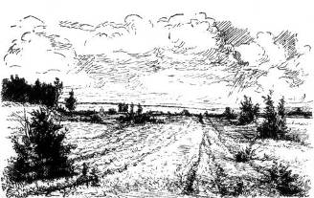
Предвоенная литературная деятельность Твардовского
"Именно этим годам я обязан своим поэтическим рождением", — сказал впоследствии
Твардовский. В это время он поступил в педагогический институт, но с третьего курса ушел и доучивался уже в Московском институте истории, философии и литературы (МИФЛИ), куда поступил осенью 1936.
Произведения Твардовского печатались в 1931 — 1933, но сам он считал, что только с поэмы о коллективизации "Страна Муравия" (1936) он начался как литератор. Поэма имела успех у читателей и критики. Выход этой книги изменил жизнь поэта:, он переехал в Москву, в 1939 окончил МИФЛИ, выпустил книгу стихов "Сельская хроника".
Автограф стихотворения
"Кружились белые березки...",1936г.
Иллюстрация к поэме
«Страна Муравия», 1936г

Slide 13

Поэма «Страна Муравия»(1934-1936г.)
Когда началась коллективизация, от которой пострадала и семья Твардовских, он старался, как вспоминал позднее, «представить дело так, как всем нам тогда казалось».
Герой поэмы Никита Моргунок ищет «старинную Муравскую страну», где
  Земля в длину и ширину – Кругом своя.
  Посеешь бубочку одну,
  И та - твоя.
Иллюстрация к поэме
«Страна Муравия"

Slide 14
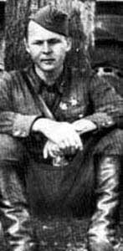
Армия
1939 поэт был призван в ряды Красной Армии и участвовал вВ освобождении Западной Белоруссии. С началом войны с Финляндией, уже в офицерском звании, был в должности спецкорреспондента военной газеты.

Slide 15
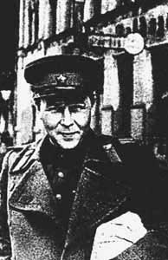
А.Т.Твардовский – военный корреспондент
С июня 1941 года Александр Твардовский начинает работу в редакции газеты Юго-Западного фронта "Красная Армия". Он пишет стихи, очерки, фельетоны, статьи, песни, заметки. К сожалению, тетрадка с записями
Твардовского о первых месяцах работы пропала. Но остались строки, запечатлевшие первые дни войны, — самого страшного и горестного периода
Великой Отечественной.
То была печаль большая,
Как брели мы на восток.
Шли худые, шли босые
В неизвестные края,
Что там, где она, Россия,
По какой рубеж своя?

Slide 16
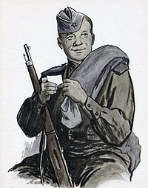
Василий Теркин
«Василий Тёркин» (другое название «Книга про бойца») — одно из главных произведений в творчестве поэта, получившее всенародное признание.
Поэма посвящена вымышленному герою — Василию Тёркину, солдату Великой Отечественнойвойны.
Поэма начала печататься с продолжением в газетном варианте с 1942 года и была закончена в 1945 году. Первое отдельное издание ещё незаконченного произведения вышло в 1942 году.

Slide 17
Послевоенная лирика А.Т.Твардовского
Война закончилась, но тем не менее военная лирика Твардовского нашла своё продолжение и в послевоенное время. Человек, прошедший войну и вышедший из неё живым, неизбежно чувствует вину перед павшими. Об этом стихотворение «Жестокая память». Память – невозможность забыть и избыть ту огромную боль, которую принесла война людям. И даже в поздней лирике поэта тема войны звучит так же остро, как и раньше.
Стихотворение «Я знаю, никакой моей вины…» вновь затрагивает тему вины перед теми, кто не вернулся с поля боя, но с ещё большим драматизмом.
“Я убит подо Ржевом” — стихотворение, написанное от первого лица. Это самое яркое из стихотворений, настоящий шедевр творчества поэта. Необычная форма произведения – монолог погибшего солдата. В его словах чувствуется трагедия,, стремление жить и увидеть мирное время:
Я – где корни слепые
Ищут корма во тьме.
Я – где с облачком пыли
Ходит рожь на холме.

Slide 18
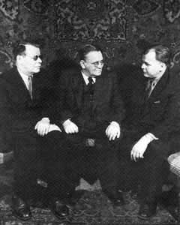
А.Т.Твардовский – редактор «Нового мира»
Александр Твардовский журнал «Новый мир» возглавлял дважды. Ещё в 1950-м Твардовский был назначен главным редактором журнала, но в 1954-м был смещён с поста за демократические тенденции, наметившиеся в публикациях этого издания сразу после смерти Сталина. В 1958-м Твардовский снова возглавил «Новый мир», пригласив в него своих единомышленников – критиков и редакторов В. Лакшина, И. Виноградова, А. Кондратовича, А. Берзер… На этом посту Твардовский, по определению критика И. Ростовцевой, «выводил литературу и творческих людей из тупиков, в которые их загнали История, Время, Обстоятельства». Благодаря его усилиям в «Новом мире», ставшем средоточием и символом «оттепели», были опубликованы произведения В. Овечкина, В. Быкова, Ф. Абрамова, Б. Можаева, Ю. Трифонова,. В 1961-м Твардовскому удалось опубликовать повесть А. Солженицына «Один день Ивана Денисовича».
В 1970-м АТ был вновь смещён с поста главного редактора. Поэт, подчеркнём, несмотря на целый ряд высоких регалий и званий, так и не увидел опубликованными две свои великие поэмы – «По праву памяти» и «Тёркин на том свете».
М. Исаковский, С. Маршак, А. Твардовский. 1953г

Slide 19
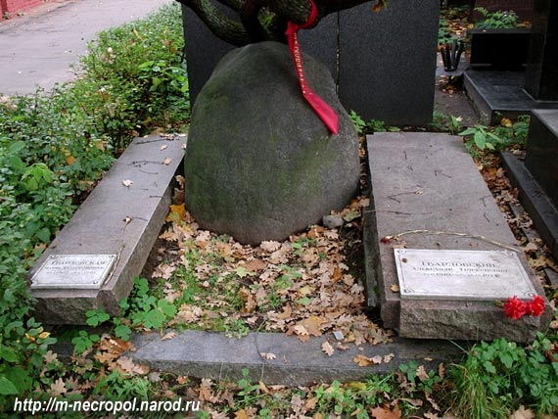

Умер Александр Трифонович от рака легких 18 декабря 1971 года.
Похоронен на Новодевичьем кладбище в Москве.
В Воронеже и Москве его именем названы улицы.

Slide 20
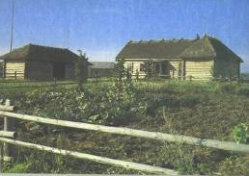
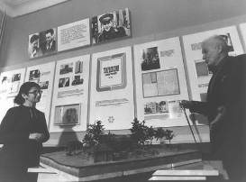
Музей-усадьба "А.Т.Твардовский на хуторе Загорье"
В 1988 году открыт для посетителей возрожденный хутор Загорье, место, где родился и жил до восемнадцатилетнего возраста Александр Трифонович Твардовский - выдающийся советский поэт. По макету брата поэта Ивана Трифоновича были заново возведены: дом, сарай, баня, кузница и другие надворные постройки, разбит сад и огород. Представленная в интерьере дома мебель тоже выполнена руками брата поэта - мастера - краснодеревщика. Большую помощь в оформлении дома, хозяйственных помещений, кузницы оказали жители деревень, передавшие музею предметы - быта, характерные для того времени. Неброская русская природа и обстановка, окружавшая мальчика, позволяют проникнуться атмосферой, в которой зарождался талант будущего поэта. Ежегодно, в день рождения поэта, на хуторе Загорье проводятся литературные праздники.
Хутор Загорье.
Музей Твардовского
В музее Твардовского

Slide 21
Лирика Твардовского.
Чтение и анализ стихотворения «Урожай».
– Каким чувством окрашено это стихотворение?
– С чем связано ощущение счастья? Как передает его поэт?
– В чем особенность описания природы в этом стихотворении?
– Чьими глазами мы видим картину сбора урожая?
Цикл стихотворений «Сельская хроника».
Стихи Твардовского 30-х гг., составившие «Сельскую хронику», были продиктованы «восторженной и безграничной верой в колхоз», вся хроника выделялась среди произведений тех лет уважительным отношением к людям, вниманием и любовью к ним.
Например, стихотворение «Не стареет твоя красота» напоминает величальную песню:
…Честь великая рядом с тобой
В поле девушке стать молодой.
Всюду славят тебя неспроста, –
Не стареет твоя красота.
Главным настроением стихотворения является оптимизм, стихи имеют жизнеутверждающий характер.

Slide 22
Составление синквейна на тему «Моё восприятие стихотворения «Матери».
Правила написания синквейна:
1. первая строка – тема стихотворения, выраженная ОДНИМ словом, обычно именем существительным;
2. вторая строка – описание темы в ДВУХ словах, как правило, именами прилагательными;
3. третья строка – описание действия в рамках этой темы ТРЕМЯ словами, обычно глаголами;
4. четвертая строка – фраза из ЧЕТЫРЕХ слов, выражающая отношение автора к данной теме;
5. пятая строка – ОДНО слово – синоним к первому, на эмоционально-образном или философско-обобщенном уровне, повторяющее суть темы.

